Slide 1

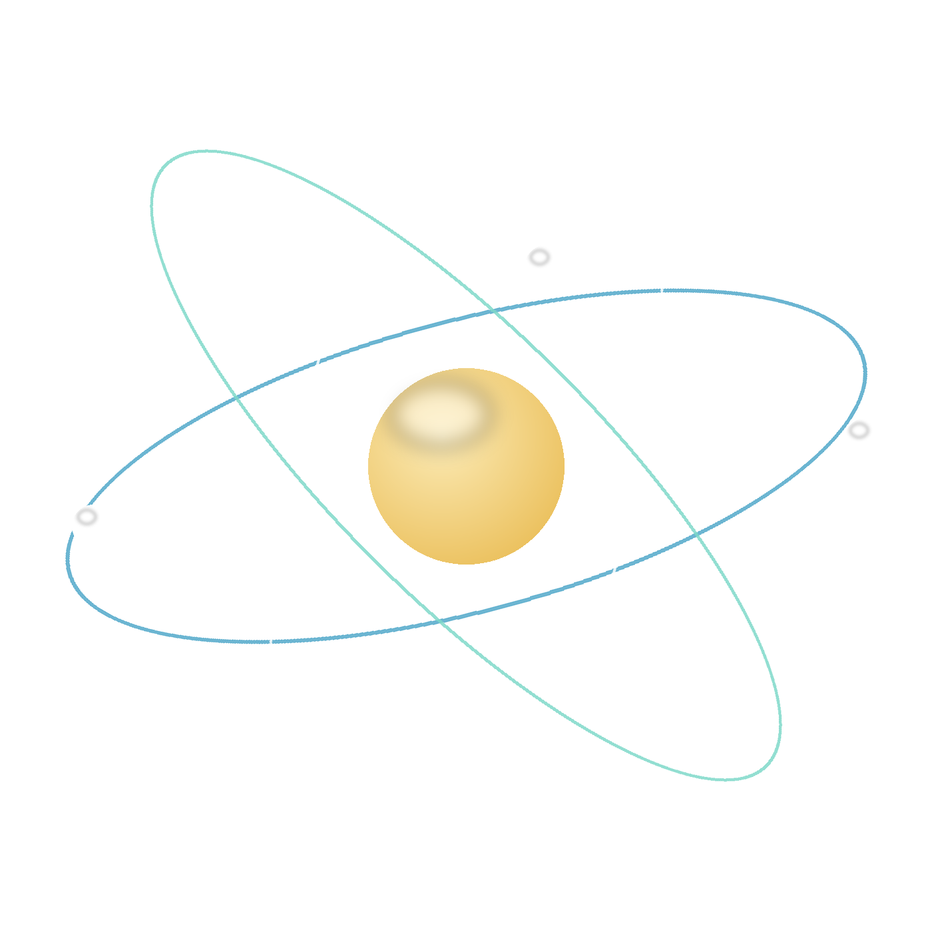


● দিন ২
অধ্যায় ১ ▪ ভৌত রাশি ও পরিমাপ
ভৌত রাশি —
মৌলিক রাশি
নবম–দশম শ্রেণি | পদার্থবিজ্ঞান | NCTB পাঠ্যক্রম | দিন ২
মোঃ মিশন
বিএসসি অনার্স, এমএসসি (গণিত) | সহকারী শিক্ষক (গণিত ও পদার্থবিজ্ঞান)
উইন আইডিয়াল স্কুল

Slide 2


শুরুর কথা
2/৯
ভৌত রাশি কী?
“
যে রাশিকে পরিমাপ করা যায় এবং যার একটি নির্দিষ্ট একক (unit) আছে, তাকে ভৌত রাশি বলে। যেমন — দৈর্ঘ্য, ভর, সময়।
উদাহরণ
শর্ত
টেবিলের দৈর্ঘ্য ৫ মিটার — এখানে “৫” মান, “মিটার” একক।
মাপা যায় ও একক আছে এমন সবকিছুই ভৌত রাশি — অনুভূতি নয়।
মোঃ মিশন · সহকারী শিক্ষক (গণিত ও পদার্থবিজ্ঞান) · উইন আইডিয়াল স্কুল

Slide 3
শ্রেণিবিভাগ
3/৯
ভৌত রাশির শ্রেণিবিভাগ
ভৌত রাশিকে প্রধানত দুই ভাগে ভাগ করা হয়
আজকের টপিক
মৌলিক রাশি
লব্ধ রাশি
Fundamental Quantity
Derived Quantity
যে রাশি অন্য কোনো রাশির উপর নির্ভর করে না, স্বাধীনভাবে সংজ্ঞায়িত। মোট ৭টি — দৈর্ঘ্য, ভর, সময় ইত্যাদি।
যে রাশি মৌলিক রাশির সাহায্যে গঠিত হয়। যেমন — বেগ = দৈর্ঘ্য ÷ সময়। (আলোচনা হবে দিন ৩-এ)
মোঃ মিশন · সহকারী শিক্ষক (গণিত ও পদার্থবিজ্ঞান) · উইন আইডিয়াল স্কুল

Slide 4



মৌলিক রাশি · পর্ব ১
4/৯
৭টি মৌলিক রাশি ও একক
দৈর্ঘ্য
ভর
সময়
তড়িৎ প্রবাহ
Length
Mass
Time
Electric Current
মিটার (m)
কিলোগ্রাম (kg)
সেকেন্ড (s)
অ্যাম্পিয়ার (A)
কোনো বস্তুর লম্বা-চওড়া মাপার একক
বস্তুতে পদার্থের পরিমাণের মাপ
সিজিয়াম পরমাণুর কম্পনের ভিত্তিতে সংজ্ঞায়িত
পরিবাহীতে চার্জ প্রবাহের হার
মোঃ মিশন · সহকারী শিক্ষক (গণিত ও পদার্থবিজ্ঞান) · উইন আইডিয়াল স্কুল

Slide 5



মৌলিক রাশি · পর্ব ২
5/৯
৭টি মৌলিক রাশি ও একক
তাপমাত্রা
পদার্থের পরিমাণ
দীপন তীব্রতা
Temperature
Amount of Substance
Luminous Intensity
কেলভিন (K)
মোল (mol)
ক্যান্ডেলা (cd)
বস্তুর তাপীয় অবস্থার পরিমাপ
কণার সংখ্যা প্রকাশের একক
আলোর উৎসের উজ্জ্বলতার পরিমাপ
মোঃ মিশন · সহকারী শিক্ষক (গণিত ও পদার্থবিজ্ঞান) · উইন আইডিয়াল স্কুল

Slide 6


বোনাস তথ্য
6/৯
পরিপূরক রাশি
মৌলিক রাশির পাশাপাশি আরও ২টি বিশেষ (পরিপূরক) রাশি রয়েছে
সমতলীয় কোণ
ঘন কোণ
Plane Angle
Solid Angle
রেডিয়ান (rad)
স্টেরেডিয়ান (sr)
দুইটি সরলরেখার মধ্যবর্তী কোণের পরিমাপ
স্থানের ত্রিমাত্রিক কোণের পরিমাপ
মোঃ মিশন · সহকারী শিক্ষক (গণিত ও পদার্থবিজ্ঞান) · উইন আইডিয়াল স্কুল

Slide 7


গুরুত্ব
7/৯
মৌলিক রাশি কেন গুরুত্বপূর্ণ?
এরা একে অপরের থেকে স্বাধীন — একটির মান আরেকটি দিয়ে প্রকাশ করা যায় না।
সব লব্ধ রাশি (বেগ, বল, শক্তি...) এই ৭টি মৌলিক রাশি থেকেই গঠিত হয়।
সারা বিশ্বে বিজ্ঞানীরা একই ৭টি একক (SI Unit) ব্যবহার করেন — যোগাযোগে ভুল হয় না।
মোঃ মিশন · সহকারী শিক্ষক (গণিত ও পদার্থবিজ্ঞান) · উইন আইডিয়াল স্কুল

Slide 8


জানো কি?
8/৯
মৌলিক রাশির মজার তথ্য
২০১৯ সালের আগে “কিলোগ্রাম” নির্ধারিত হতো ফ্রান্সে রাখা একটি ধাতব বাটখারা দিয়ে — এখন প্লাংক ধ্রুবক দিয়ে সংজ্ঞায়িত করা হয়!
“সেকেন্ড” নির্ধারণ হয় সিজিয়াম-১৩৩ পরমাণুর ৯,১৯২,৬৩১,৭৭০ বার কম্পনের ভিত্তিতে — অবিশ্বাস্য নিখুঁত!
নিজেকে যাচাই করো: তোমার উচ্চতা, ওজন, আর এই ক্লাসের সময়কাল — এই তিনটি কোন কোন মৌলিক রাশি প্রকাশ করে?
মোঃ মিশন · সহকারী শিক্ষক (গণিত ও পদার্থবিজ্ঞান) · উইন আইডিয়াল স্কুল

Slide 9

শেষ কথা
9/৯
আজকের সারসংক্ষেপ
1
ভৌত রাশি হলো পরিমাপযোগ্য এবং একক-সংবলিত রাশি।
আগামীকাল · দিন ৩
2
রাশি দুই প্রকার: মৌলিক ও লব্ধ রাশি।
ভৌত রাশি —
লব্ধ রাশি
3
৭টি মৌলিক রাশি: দৈর্ঘ্য, ভর, সময়, তড়িৎ প্রবাহ, তাপমাত্রা, পদার্থের পরিমাণ, দীপন তীব্রতা।
4
এছাড়া ২টি পরিপূরক রাশি: সমতলীয় কোণ ও ঘন কোণ।
বেগ, ত্বরণ, বল, ক্ষেত্রফল ও অন্যান্য লব্ধ রাশি নিয়ে আলোচনা
মোঃ মিশন
বিএসসি অনার্স, এমএসসি (গণিত) | সহকারী শিক্ষক (গণিত ও পদার্থবিজ্ঞান)
উইন আইডিয়াল স্কুল

